Slide 1
Objektově orientované skriptování v Krkal C
Honza „MD“ Krček
md@krkal.org, www.krkal.org
Notes:
Dobry den, ahoj, jmenuji se Jan “MD” Krcek, jsem autorem Systemu Krkal a priblizim vam objektove orientovane programovani v Krkal C.
Necekejte ode me systematicky popis jazyka, jako “Jazyk obsahuje ty a ty typy a muzete pouzivat ty a ty prikazy, …”
Misto toho vypichnu ty nejzajimavejsi vlastnosti, ktere jsou odlisne od ostatnich programovacich jazyku, ukazu vam proc je ta ktera vlastnost v jazyku dulezita a jak se da pouzit. Zkusime si to I na prikladech. Byl bych rad kdybyste se do diskuse zapojili i vy. Predstavte si, ze sami navrhujete jazyk podobny Krkal C. Co byste v jazyku chteli mit a proc? Krome samotneho jazyka se podivame i na implementaci kompilatoru a runtimu.

Slide 2
Krkal C
Slouží k popisu světa rozmanitých, živých, vzájemně se ovlivňujících a komunikujících objektů.
Implementaci hry je vhodné rozdělit:
  Herní engine (např. C++)
  Herní logiku (Krkal C)

Slide 3
Objekty ve hrách
Neobjektové skriptování
  Skriptované sekvence v akčních hrách
Objekty lišící se pouze parametry
  Jednoduché strategie a RPG: rozdíly v počtu životů, útočném a obranném číslu.
Rozdílné chování i vlastnosti
  Krkal
  RPG (Diablo)
  Strategie
Notes:
Najprve se podivame na hry, skriptovani ve hrach a na hry, ktere maji nejake objekty. Potrebujeme vedet, pro jake hry vlastne jazyk chceme navrhnout.
Skriptovani ve strileckach se muze omezit na ciste neobjektove. Objekty jsou implementovany primo v enginu. Skripty jsou omezene na jednoduche sekvence, ktere objekty ridi. (casovani)
Parametry – vlastne je jen jeden objekt – jednotka – nepotrebujeme zadne slozite skriptovani
Popis objektu ve strategii – pohyb, utok, obrana, specialni schopnosti
V RPG navim specifika chovani, smecka, schaneni potravy vhodneho prostredi.
Diablo: Predmety
Krkal

Slide 4
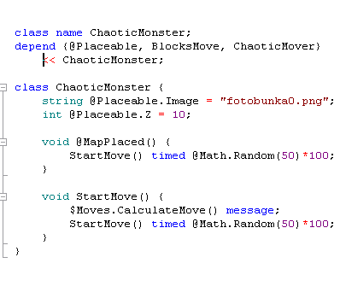
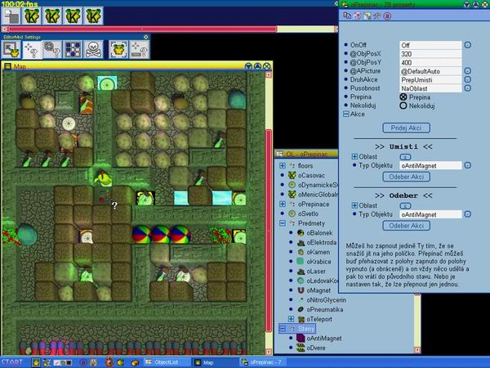

Tvorba hry Co má jazyk umět?
Popis herních objektů ve skriptovacím jazyce
Import a konfigurace grafiky
Editace levelu
Hra
Editor
Kompilátor
Runtime
Notes:
Dotaz: Co ma jazyk umet?

Slide 5
Co má jazyk umět?
Popis objektů (chování a vlastnosti)
Rozšiřitelnost
  snadné přidávání, různé levely založené na různé verzi
Komunikace, reakce na události, život v průběhu času
Propojení s enginem
Editace
Save/Load
User friendly
  snadné, bezpečné, přehledné, rychlé programování

Slide 6
Pravidla a množiny
Pravidlo: Magnet přitahuje kovové předměty.
Přitahováno magnetem
Kontejner
Klíč
Bomba
Když přidávám nové objekty, pouze je zařadím do patřičných množin. Existující pravidla nemusím upravovat!

Slide 7
Jména a závislosti
Cokoli můžeme pojmenovat
  Objekty, metody (obsluha událostí), abstraktní pojmy, grafiku, …
Mezi jmény můžeme vytvářet (množinové) závislosti. Závislost znamená:
  A je větší než B
  B je prvkem A
  A je předkem B (v rámci objektové dědičnosti)
Vzniká tak acyklický orientovaný graf

Slide 8
Graf jmen a závislostí
Object
Placeable
AffectedByExplosion
Explodes
FallsInHole
ExplodesInExplosion
Bomb
ActivatedBomb
Notes:
Diamant smrti – vice dale u vicenasobne dedicnosti

Slide 9
Jak se dá čarovat se jmény
Test závislosti
Přepínače
  Tvoření objektů
  Rušení objektů
  Zprávy
Class Factory

Slide 10
Rozšiřitelnost a verzování
Rozšiřování přidáváním
Krkal s Lasery.kcp
Hra Krkal v.1.kcp
Lasery.kc
Manik.kc
Podlahy.kc
Vybusniny.kc
Prepinace.kc
Rozšiřování modifikací
Krkal s Modifikaci.kcp
Manik v2.kc
Hra Krkal v.1.kcp
Manik.kc
Podlahy.kc
Vybusniny.kc
Prepinace.kc

Slide 11
Rozšiřování přidáváním
Definice nových množinových vazeb
Rozšíření existujících objektů o nové položky (proměnné i metody)
Safe metody
  Volná vazba
  Volající určuje jména a typy předávaných parametrů
  Možno volat opožděně jako zprávu
  Více implementací – volají se všechny
  Nahrazují virtuální metody
  Volání zajišťuje runtime

Slide 12
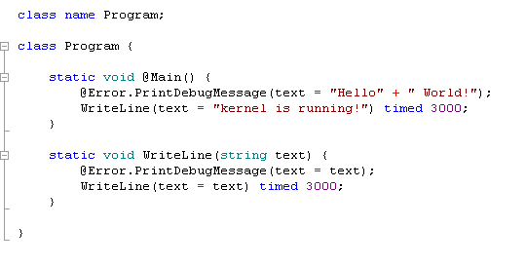
Zprávy
Využití safe metod jako obsluh událostí
Opožděné volání -> Zpráva
Zprávy versus sleep

Slide 13
Vícenásobná dědičnost
Umožňuje tvořit nové objekty jen kombinací požadovaných vlastností:
  Nový objekt bude: 1) strkatelný 2) zničitelný 3) při zničení vybouchne 4) padá do děr 5) posouvají ho pásy 6) bojí se ho šneci...
Rozšiřování pomocí dědičnosti
  Objekt zařadíme do potřebných množin
  Pokud jiné objekty mají s novým objektem interagovat, tak interakci popíšeme v novém předku.

Slide 14
Příklady
Hello world (se zprávami)
Life
Vícenásobná dědičnost (viz následující slide)
MiniKrkal

Slide 15
Jména vs položky vs dědičnost
Přístup k proměnné
  Objekt má jen jednu proměnnou daného jména.
Přístup k metodě
  Volám všechny safe metody daného jména, které objekt má (skutečný typ).
Problém jmen
  Identifikace položek předků musí být jednoznačná

Slide 16
Typový systém
Jazyk je staticky a bezpečně typován
Garbage collector
Základní typy:
  int, char, double, name, object
  void, null
Komplexní typy:
  třídy
  pole proměnné velikosti, string = char[]

Slide 17
Implementace
Sample
Příklad integrované aplikace, která využívá IDE pro psaní skriptů a runtime pro jejich běh. Sample nastavuje vlastnosti ostatních komponent.
C#
C#
C++
C++/clr
IDE
Prostředí pro psaní skriptů
Runtime
Services
Knihovní funkce
load library
C#
Compiled Scripts
Code Generator
C#
Compiler
C++
File System
C++

Slide 18
Výstup kompilátoru
Informace z kompilátoru čte:
  IDE
  Generátor kódu
Generátor kódu vytváří zdrojové soubory jazyka C++
Ty jsou dále kompilovány do modulu dll
  Snadná kontrola a ladění
  Odpadá interpretace → jednoduchost, rychlost

Slide 19
Vlastnosti kompilátoru
Rychlá realtime kompilace
  Propojení s IDE
  Využití cache, kompilace jen určitých častí, „náhodný přístup“ ke zdrojákům.
Nezáleží na pořadí deklarací
Jednoduchá syntaxe, složitá sémantika
  Zařazování jmen do kontextů
  Sestavování objektů přes vícenásobnou dědičnost
  Dohledávání typů ve výrazech
  Jednoduchá syntaktická analýza shora dolů LL(1)

Slide 20
Fáze kompilace
Analýza hlavičky
Vyhledání souborů
Soubor 1
Soubor 2
Soubor 3
Analýza položek
Deklarace KSID jmen
Přiřazení typů ke KSID jménům
Definice závislostí
Přiřazení položek ke třídám
Dědění
Generování kódu
Inicializace proměnných
Překlad
atributů
Překlad
metod

Slide 21
Runtime
Stará se o objekty a řídí běh skriptů
Save/Load, inicializace objektů, zpráva paměti
Řízení času, Safe volání, Zprávy
Funkcionalita pro množiny a pole
Propojení Krkal C objektů a Enginu
Ukázka kompilovaných skriptů

Slide 22
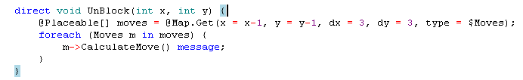
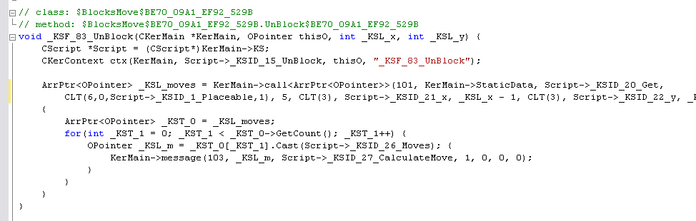
Překlad do C++

Slide 23
Propojení Krkal C s vnějškem
Extern metody
Systémové metody
Reflexe
Známa jména
Atributy
Jak na editaci?

Slide 24
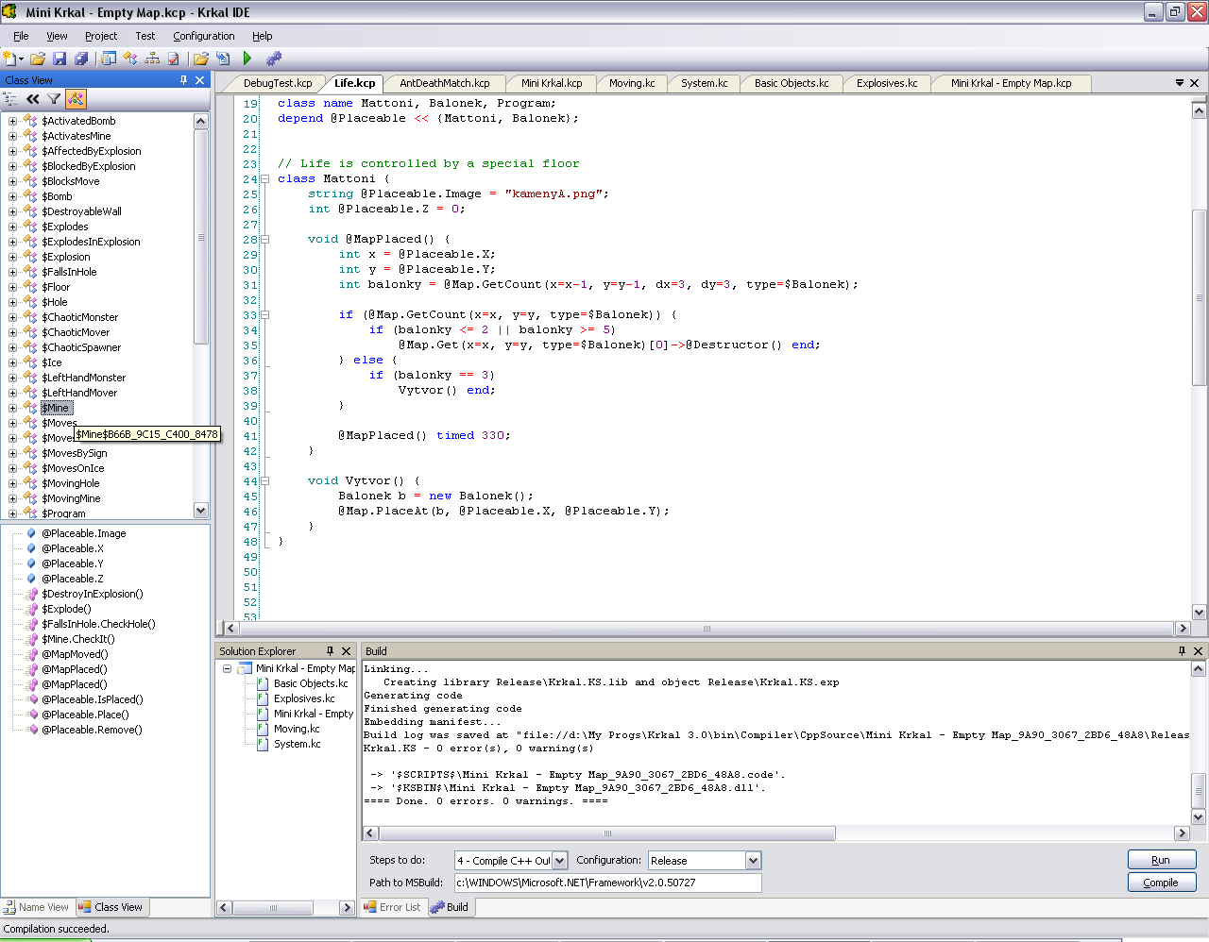

Slide 25
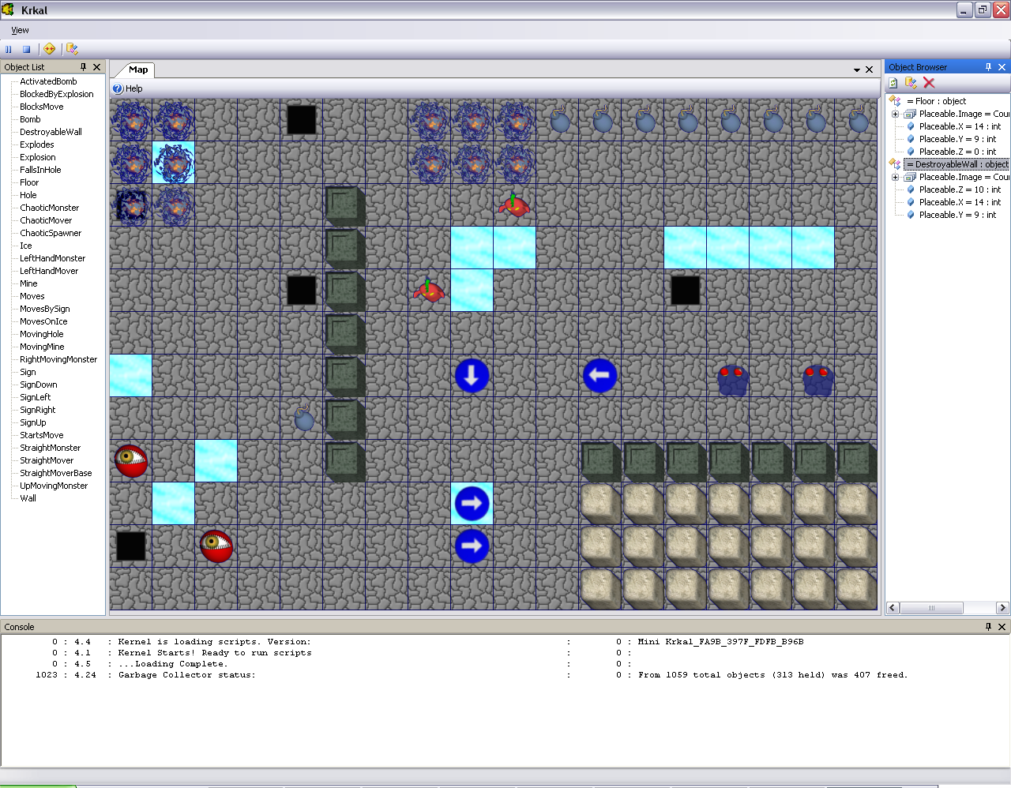

Slide 26
Závěr
Krkal C je jazyk vhodný pro popis světa živých, vzájemně se ovlivňujících objektů.
Důraz byl kladen na jednoduchost, bezpečnost a rozšiřitelnost.
Na dokončení systému Krkal 3.0 se bude pracovat v následujících měsících.
Komponenty systému (skriptování) mohou být použity i v nezávislé aplikaci.
www.krkal.org
=== play with objects ===

